Slide 1
面向物联网的边缘协同计算
优化策略研究
报 告 人：许嘉洁
日 期：2024.07.08
Notes:
各位老师和同学们大家下午好，我是计算机学院21级硕士研究生许嘉洁，我的专业是计算机技术，导师是陈莹教授。
硕士论文题目是面向物联网的边缘协同计算优化策略研究。

Slide 2
01
研究背景
02
研究内容
03
总结与展望
目 录
Notes:
本次硕士论文答辩我将从研究背景，研究现状、研究内容，以及总结与展望4个方面向各位老师进行汇报，请各位老师批评指正。

Slide 3
01
研究背景
PART ONE

Slide 4
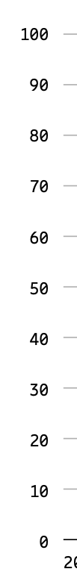
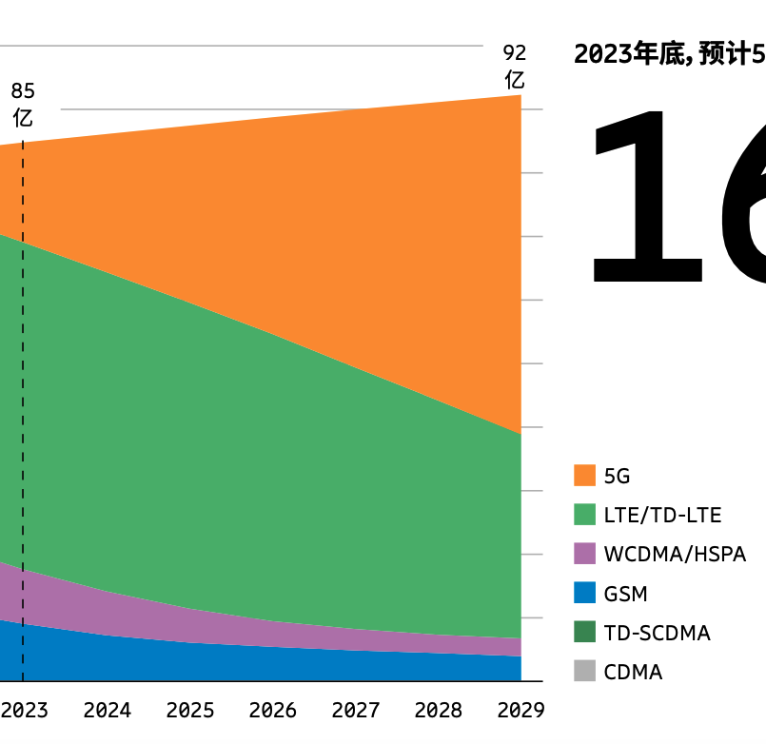
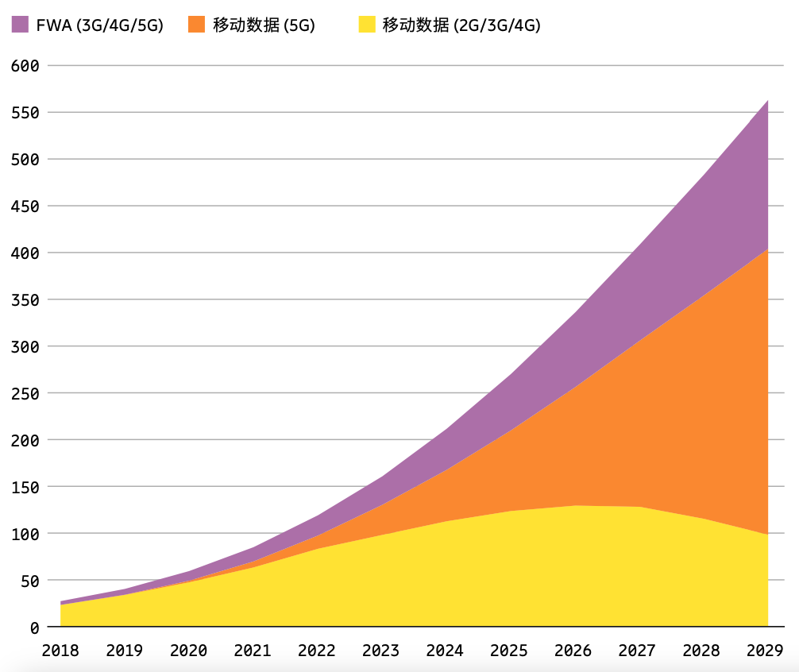
研究背景
全球移动签约数与移动网络流量预测
全球移动签约数预测
全球移动数据流量预测
(单位：亿)
(单位：EB /月)
频谱资源、计算资源稀缺
563
X3.5
160
数据来源：爱立信移动市场报告，2023年11月
Notes:
根据爱立信于2023年11月发布的移动市场报告预测，从2018年-2029年，全球移动签约数将逐年增加，其中，5G占比也呈递增趋势。
截止今年年底，全球移动签约数达到85亿。预计到2029年，全球签约数达到惊人的92亿。
此外根据其发布的全球流量预测，2023年的全球流量约为160EB/月，预计到2029年将增长3.5倍，达到563EB/月.
随着 5G 和物联网技术的逐渐发展，越来越多新兴应用不断呈现。
大量计算密集型、时延敏感型应用服务也将不断增加，对有限的频谱资源、计算资源提出了严峻挑战。

Slide 5



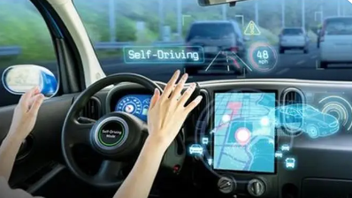
研究背景
低时延、强算力、低功耗
Notes:
其中，有一些数据流量是来自5G网络不同应用场景中的物联网设备，包括智能制造中的各类联网机械设备、智慧医疗中的医疗设备、增强现实中的便携式电子设备，和车联网中的无人驾驶汽车等。
这些复杂的新型应用大多以实时交互为主，有着更低时延、强算力，更高功耗的需求。

Slide 6


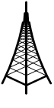





研究背景
边缘计算的出现
云计算中心
云服务器
边缘服务器
时延
拥塞
基站
任务
云计算
低时延
强算力
低功耗
边缘计算
数据处理过程示意图
Notes:
如上图所示，这是传统的移动云计算模式图，由三部分组成，分别是移动终端设备、边缘基站和云计算中心，终端设备产生一定的任务，首先传输至附近的基站，再由核心网传输至云计算中心进行处理，最后计算结果由核心网返回至终端设备，
随着移动数据流量的迅速增加，核心网将出现较高的传输时延和网络拥塞。为了解决这个问题，引入移动边缘计算技术，该技术将服务器部署在靠近用户的边缘基站上，终端设备产生的任务可以卸载到边缘基站进行处理，然后将结果返回，该计算模式有效解决了核心网的高时延和网络拥塞问题，达到了低时延、低能耗和高吞吐量的目的。因此，对于未来移动数据流量的迅速增加，移动边缘计算是一个不可或缺的技术。
以集中式为主的云计算已经难以满足这些需求，于是移动边缘计算得到广泛关注。
与云计算不同的是，它将小规模的数据中心和服务器部署到用户和设备附近的无线接入网边缘，进行分布式处理，
有效降低处理任务的时延和能耗。因此移动边缘计算为各类物联网设备提供良好的计算平台。
大量的短视频带来了大量的数据流量。同样需要大量的数据资源。
而这些计算密集型的复杂应用大多以实时交互为主，他们都有着更高带宽，更低时延，更高的可靠性的需求
作为5G中一项核心技术，能够有效满足5G无线系统中对增强移动宽带、超可靠低延迟通信和海量智能设备通信场景的要求，
解决了云计算模式传输时延较大和低网络带宽的不足问题。

Slide 7
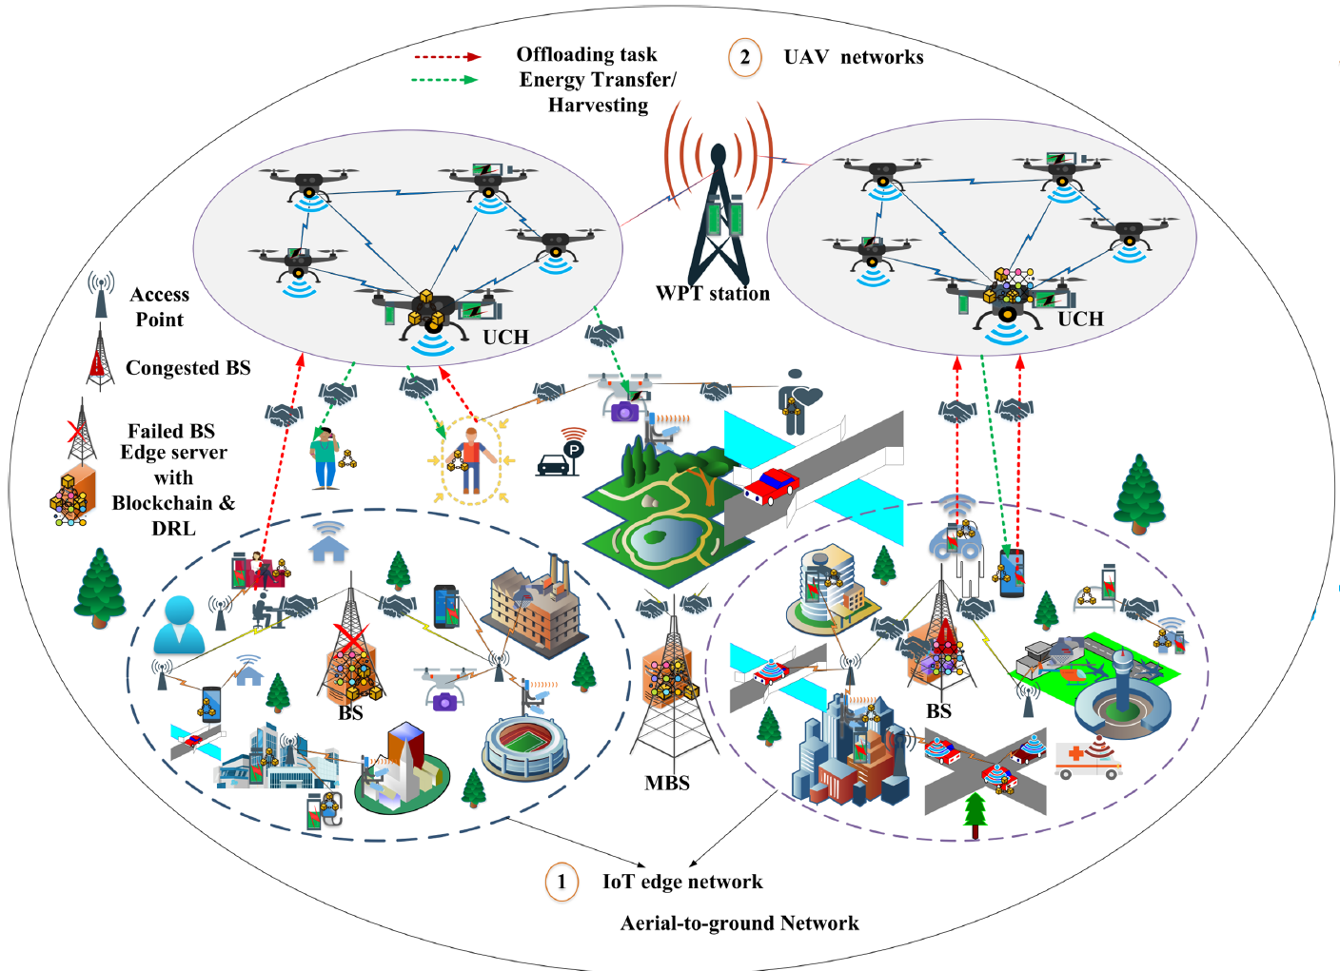
研究背景
边缘协同计算优化面临的问题
如何在通信及计算资源受限场景下实现有效的协同计算？
如何在考虑组内和组间干扰的情况下对资源进行合理的调度？
如何在边缘协同计算系统中设计智能高效的优化策略？
项目支撑：《面向移动服务计算的服务质量随机优化方法研究》（61902029）
Notes:
在边缘协同计算系统中，面对大量的复杂型计算任务，设计合理的资源调度策略对保证系统的服务质量起着关键性作用。因此，我主要针对
如何
如何
如何
这三个问题展开研究。

Slide 8
02
研究内容
PART THREE

Slide 9


2.研究内容
面向边缘协同计算的任务卸载与资源定价策略研究
基于NOMA的边缘协同计算动态任务调度策略研究
无人机辅助的边缘协同计算智能任务调度策略研究
均衡性分析
$$+$$
分布式协同优化算法
斯塔克尔伯格博弈建模
最佳响应思想
理论模型
技术实现
动静转化
协同随机优化建模
$$+$$
在线协同优化算法
问题解耦
马尔可夫决策过程建模
深度学习
$$+$$
智能协同优化算法
强化学习
Notes:
硕士论文研究内容主要包括三个方面，第一个是。。。

Slide 10
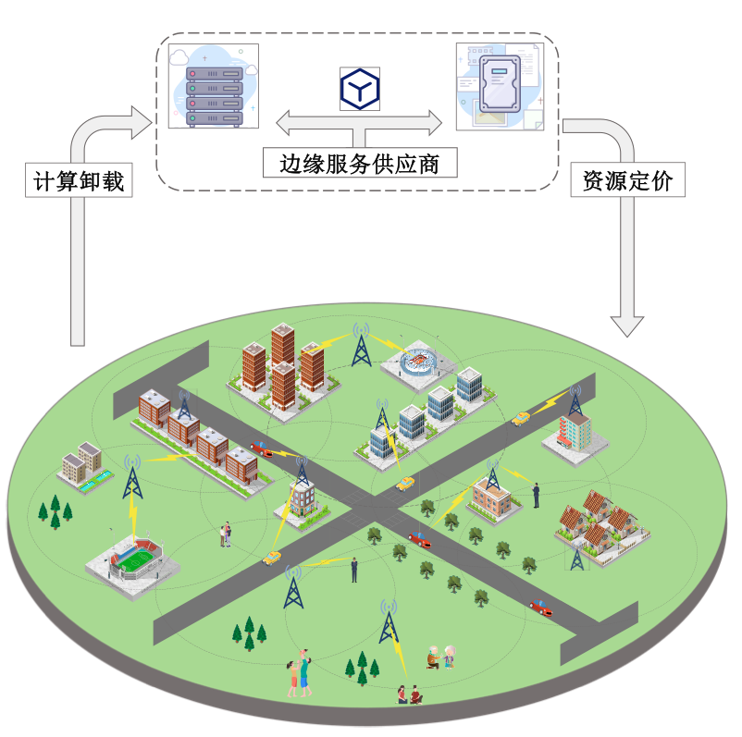
研究内容一
1. 研究场景
面向边缘协同计算的任务卸载与资源定价策略研究
应用博弈理论刻画设备与供应商之间的交互关系，以及设备间的资源竞争关系。
目标：设计均衡的策略使得最大化设备的体验质量以及边缘服务供应商的收益。
场景图一
Notes:
第一个研究内容是面向边缘协同计算的任务卸载与资源定价策略研究。
如场景图一所示，考虑一个配备边缘服务器的基站与多个物联网设备进行通信的场景。
场景中将每3个物联网设备分为一个簇集，并共用一个信道，当物联网设备与基站进行通信时，同一簇集内的物联网设备互相干扰，对资源存在竞争关系。
应用博弈理论描述物联网设备间关于传输功率资源的竞争关系，并将这种竞争关系建立为非合作博弈模型，
设计均衡的资源调度策略以保证成本最小化

Slide 11
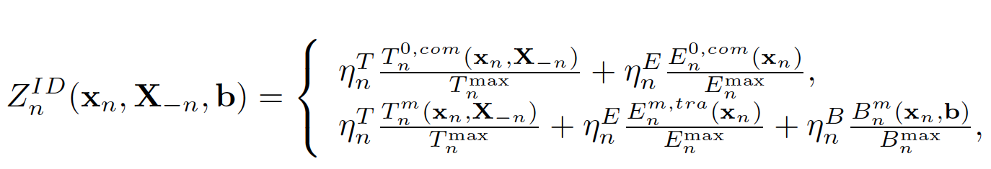
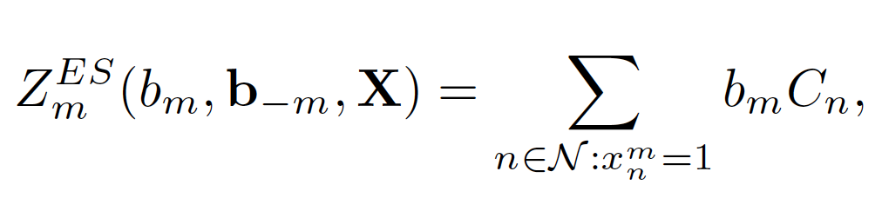
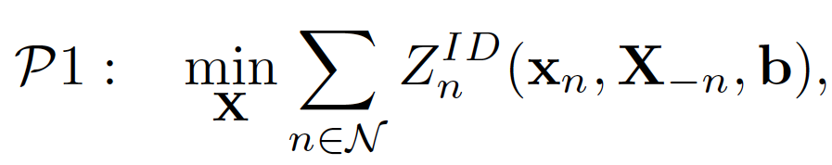
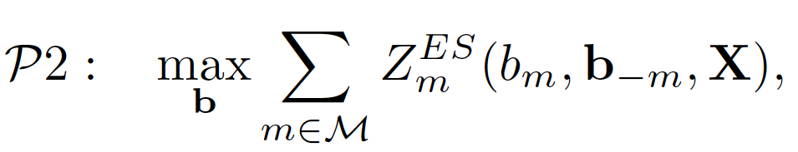
研究内容一
2. 系统模型
设备成本函数：
本地计算
卸载处理
服务器收益函数：
时延成本
能耗成本
支付成本
形式化表达：
卸载决策
定价决策
Notes:
首先是系统模型部分，根据不同的计算方式，构建物联网设备的成本函数，以及服务器的收益函数。优化目标是最小化物联网设备的成本，和最大化服务器的收益，其决策变量分别是卸载方式x和定价策略b。

Slide 12
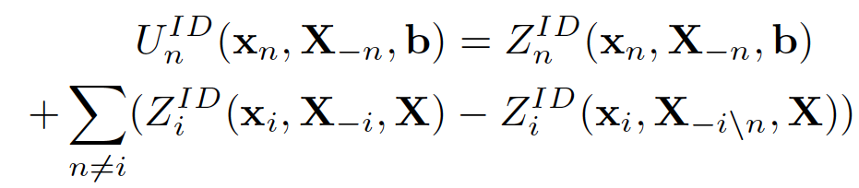
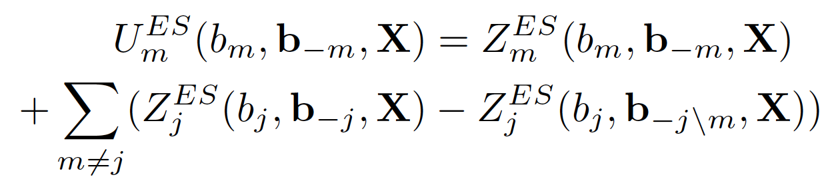
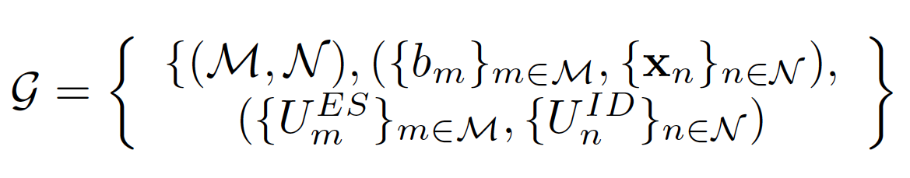
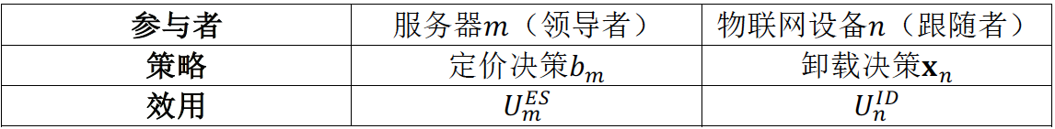
研究内容一
2. 系统模型
物联网设备效用函数定义：
边缘服务器效用函数定义：
斯塔克尔伯格博弈建模：
边际效益理论
Notes:
此外，基于边际效益理论，构建物联网设备和边缘服务器的效用函数，其中这部分表示其策略对于其他用户的影响。
同时，考虑到优化问题由两部分组成，因此，将其建模为斯塔克尔伯格博弈。其中，包括参与者M和N，决策集合x和b，以及服务器和设备的效用集合U。

Slide 13
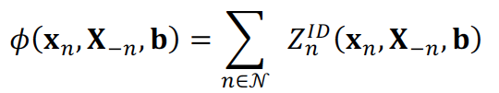
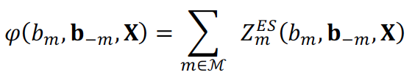
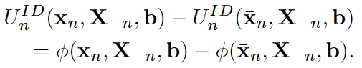
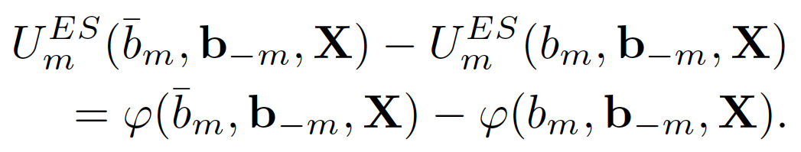
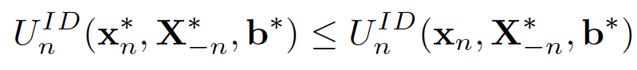
研究内容一
3. 博弈分析
斯塔克尔伯格博弈模型
跟随者博弈分析
领导者博弈分析
跟随者纳什均衡
领导者纳什均衡
斯塔克尔伯格均衡存在性
Notes:
对建立的斯塔克尔伯格博弈模型需要证明斯塔克尔伯格均衡的存在性，当效用函数满足这两个不等式时，说明系统达到斯塔克尔伯格均衡。
证明斯塔克尔伯格均衡的步骤是：
分别证明领导者之间的博弈和跟随者之间的博弈均存在纳什均衡，二者的纳什均衡共同构成了斯塔克尔伯格均衡。
通过引入
接着，根据势博弈的有限递增属性，说明此系统在有限次迭代后可以达到收敛，可得到均衡解。

Slide 14
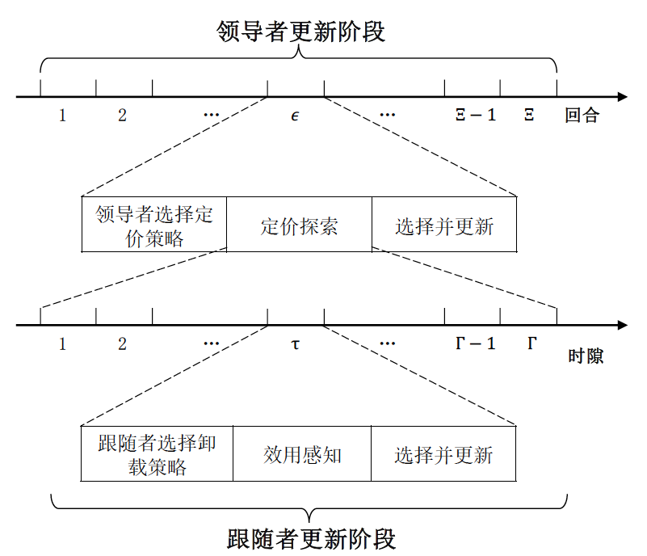
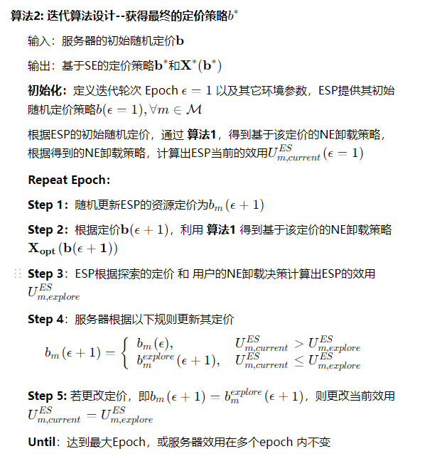
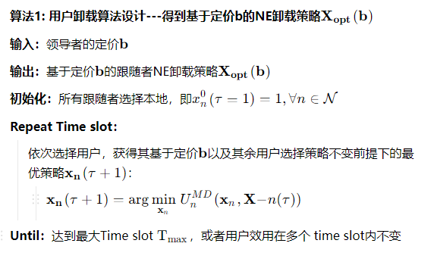
研究内容一
4. 算法设计
Notes:
GCERS基于博弈的最小化成本资源调度算法的主要步骤如图所示，
首先，初始化各个参数和博弈环境
接着基于最佳响应思想，进行循环迭代，不断更新资源调度策略，直到系统达到收敛状态
（收敛状态是指任意物联网设备i在改变资源调度策略后，取得的成本值不再改变，说明此时系统已经达到收敛）
最后，得到均衡功率资源调度策略集。

Slide 15
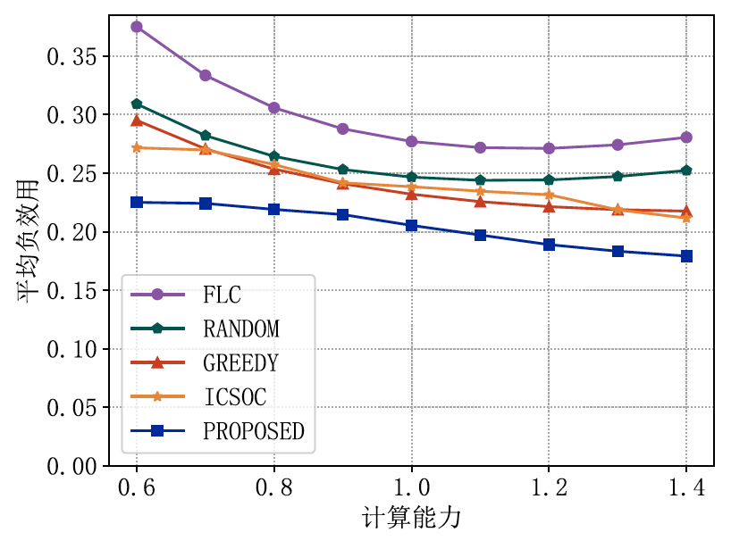
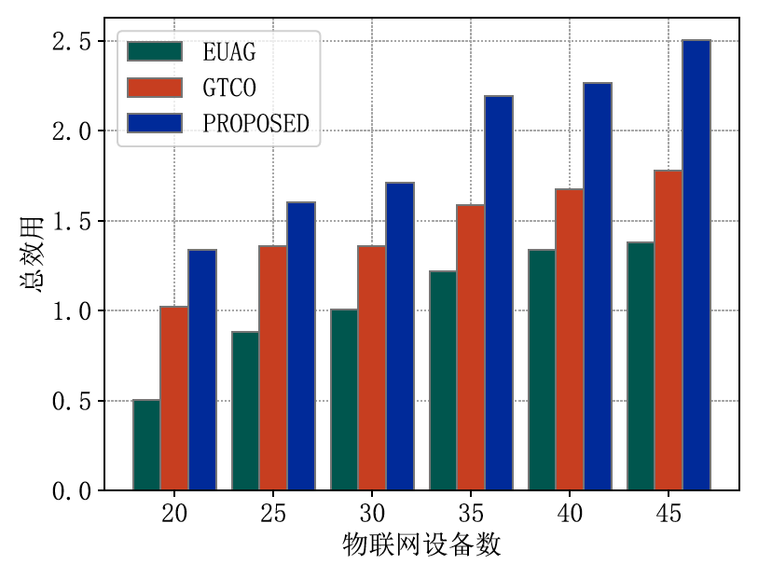
研究内容一
5. 实验验证
图 1.1 不同算法的设备平均负效用比较
图 1.2 不同算法的服务器总效用比较
Notes:
第四部分是实验验证，
图1.1描述了路径损耗因子对系统成本的影响，当传输距离为50m时，权衡因子a取值越大，系统成本越大。
图1.2描述了四种不同算法下，单簇集内物联网设备对系统成本的影响，如图所示，当物联网设备数量为3的时候，GCERS算法的系统成本最低，相比于其他算法，可以有效降低19%~35%的系统成本。

Slide 16
2.研究内容
面向边缘协同计算的任务卸载与资源定价策略研究
基于NOMA的边缘协同计算动态任务调度策略研究
无人机辅助的边缘协同计算智能任务调度策略研究
均衡性分析
$$+$$
分布式协同优化算法
斯塔克尔伯格博弈建模
最佳响应思想
理论模型
技术实现
动静转化
协同随机优化建模
$$+$$
在线协同优化算法
问题解耦
马尔可夫决策过程建模
深度学习
$$+$$
智能协同优化算法
强化学习
Notes:
第二个研究内容是。。

Slide 17
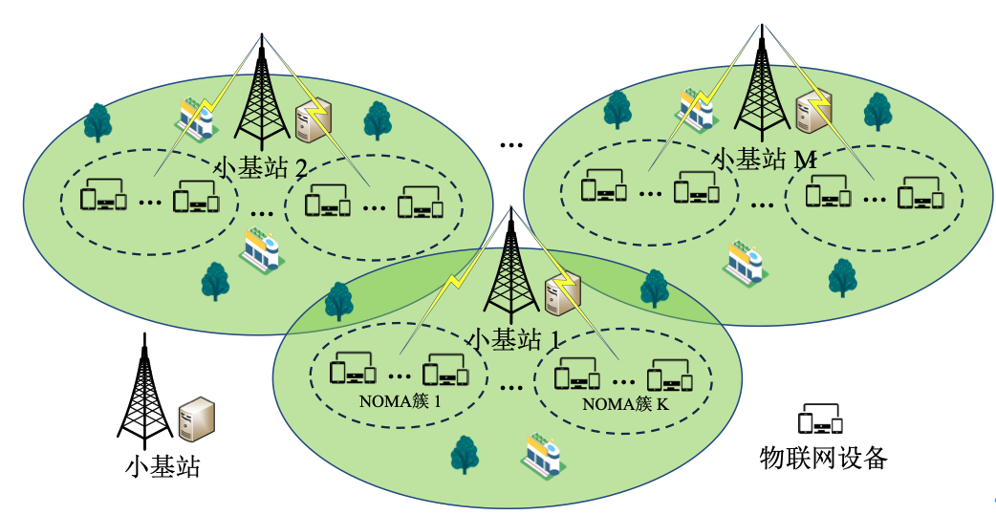
研究内容二
1. 研究场景
基于NOMA的边缘协同计算动态任务调度策略研究
分簇传输
组内干扰
组间干扰
应用串行干扰消除技术进行解码，消除干扰。考虑受限的通信与计算资源。
目标：得到使系统能耗最小的资源调度策略。
场景图二
Notes:
研究内容二为基于NOMA多边缘服务器资源调度策略研究，
具体场景如图所示，有多个配备边缘服务器的基站和多个物联网设备，基站为覆盖范围内的多个物联网设备提供通信服务，
其中，位于基站的重叠覆盖区域的物联网设备，会受到同一基站内其他设备的组内干扰，也会收到邻基站内其他设备的组间干扰。这些干扰的产生会影响物联网设备的资源调度策略。
在这个场景中，使用NOMA技术对设备受到的干扰进行解码，消除干扰，提高资源频谱利用率。
此研究的目标是设计低复杂度的资源调度策略以保证系统能耗最小化

Slide 18
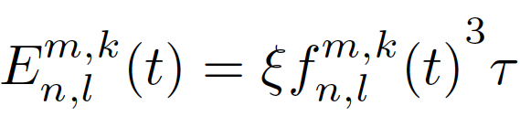
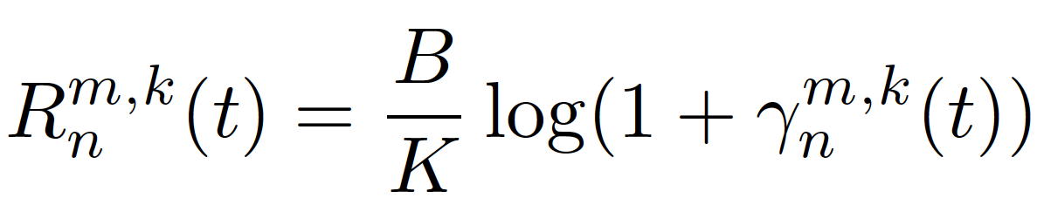
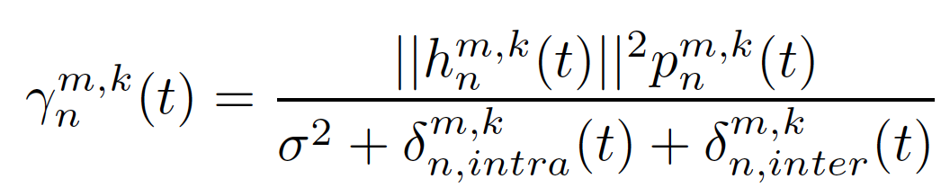
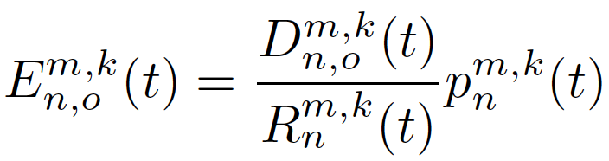
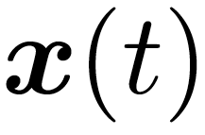
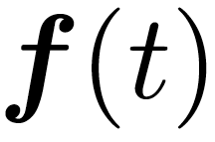
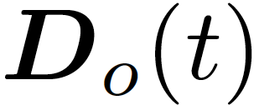
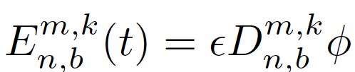
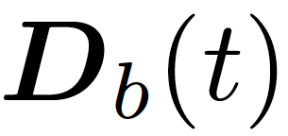
研究内容二
2. 系统模型
本地计算能耗
任务队列更新公式
本地计算队列
卸载队列
服务器计算队列
传输传输速率
决策变量
卸载传输能耗
物联网设备任务调度决策
物联网设备CPU周期频率
服务器计算能耗
物联网设备任务卸载量
服务器任务计算量
Notes:
第二部分是系统模型，
包括本地处理任务量、本地处理任务能耗、任务传输速率、任务传输能耗和任务队列的更新。
这一研究内容的决策变量有两个，分别是物联网设备到基站的传输功率和物联网设备的CPU周期频率。

Slide 19
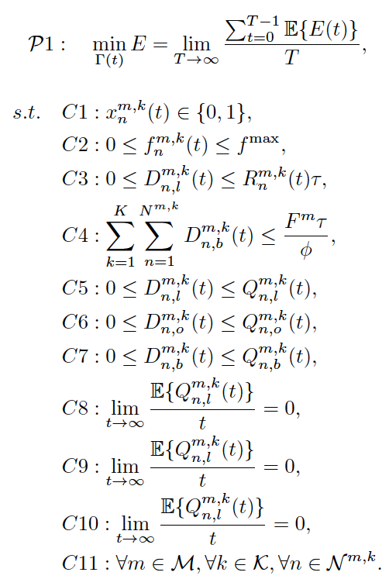
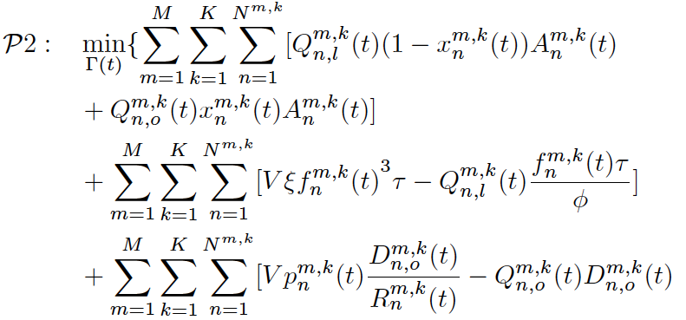
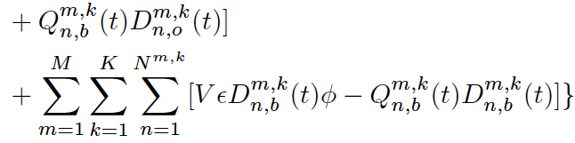
研究内容二
2. 系统模型
随机优化问题P1
在保证任务队列稳定的前提下，最小化系统总能耗
难以直接求解
其中，V 为任务队列长度和系统成本之间的权衡因子
李雅普诺夫优化
静态优化问题P2
Notes:
此研究点的优化问题是：在保证任务队列稳定的前提下，最小化多物联网设备资源调度能耗。
一共有三个约束条件，分别是物联网设备计算资源限制、物联网设备传输功率资源限制和任务队列稳定限制。

Slide 20
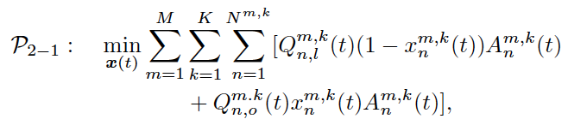
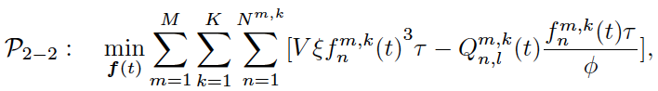
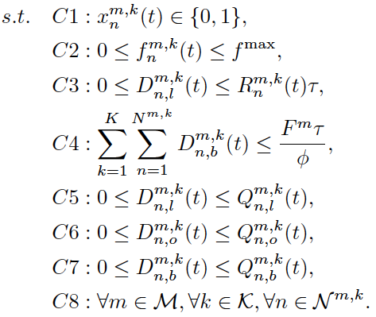
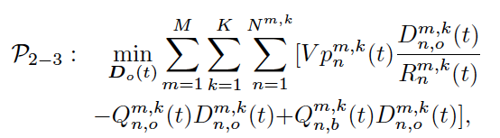
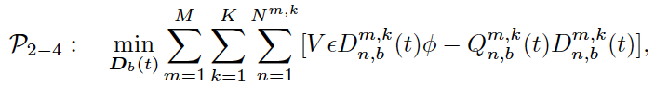
研究内容二
3. 算法设计
静态优化问题
子问题2-1：整数规划问题
子问题2-2：凸优化问题
子问题2-3：线性规划问题
问题解耦
子问题2-4：背包问题
Notes:
接下来对转化后的静态优化问题进行求解，可以看到这个问题的决策变量不存在耦合关系，那这个优化问题可以直接分解为两个子问题进行求解，其中，P2.1是一次线性问题，可以直接进行求解，P2.2问题关于传输功率决策变量，建立多物联网设备间的非合作博弈模型，进行求解
多个物联网设备关于传输功率资源存在竞争关系，建立关于功率资源的非合作博弈模型

Slide 21
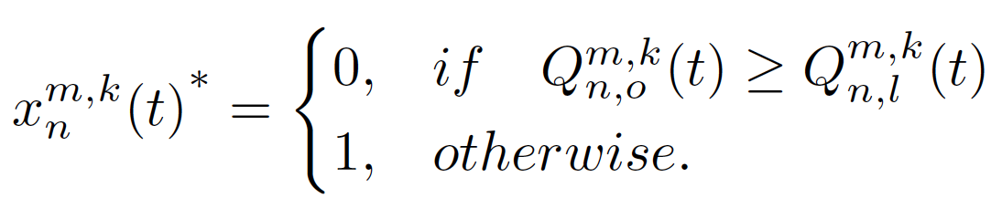
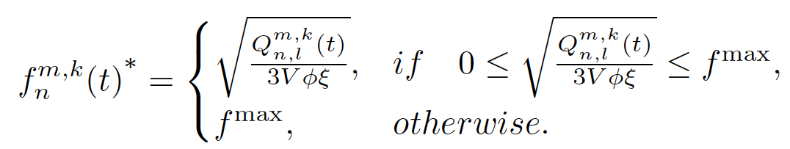
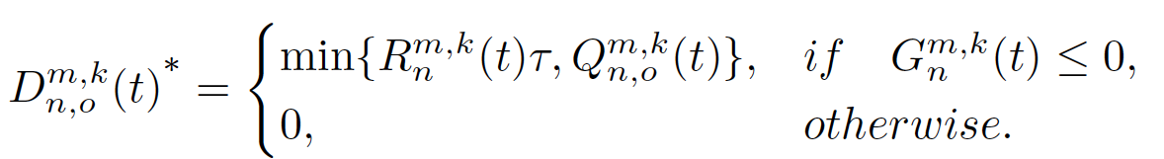
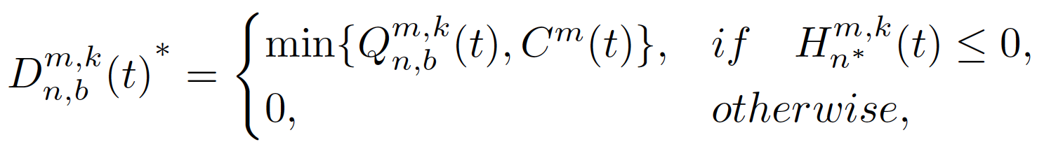
研究内容二
3. 算法设计
子问题2-1：整数规划问题
子问题求解
子问题2-2：凸优化问题
子问题2-3：线性规划问题
子问题2-4：背包问题
Notes:
接下来对转化后的静态优化问题进行求解，可以看到这个问题的决策变量不存在耦合关系，那这个优化问题可以直接分解为两个子问题进行求解，其中，P2.1是一次线性问题，可以直接进行求解，P2.2问题关于传输功率决策变量，建立多物联网设备间的非合作博弈模型，进行求解
多个物联网设备关于传输功率资源存在竞争关系，建立关于功率资源的非合作博弈模型

Slide 22
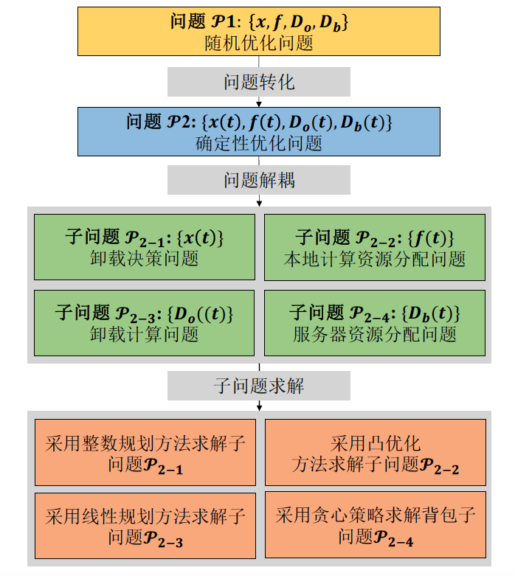
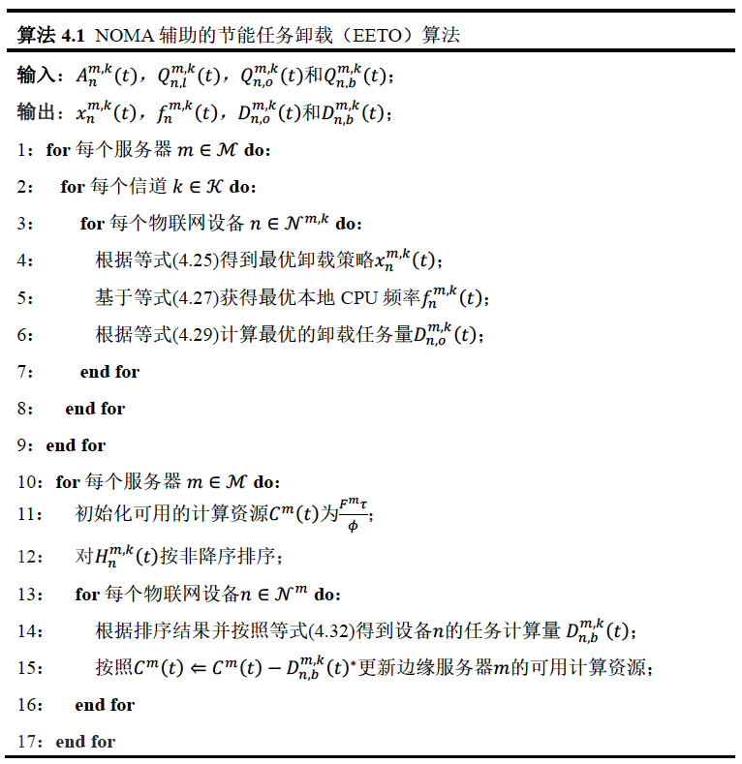
研究内容二
3. 算法设计
问题转化及求解过程
Notes:
DRSTO算法的主要步骤如上所示，分别求解两个子问题，第一个子问题直接进行求解，第二个基于最佳响应思想进行求解，以得到最优的计算资源和功率资源调度策略。

Slide 23
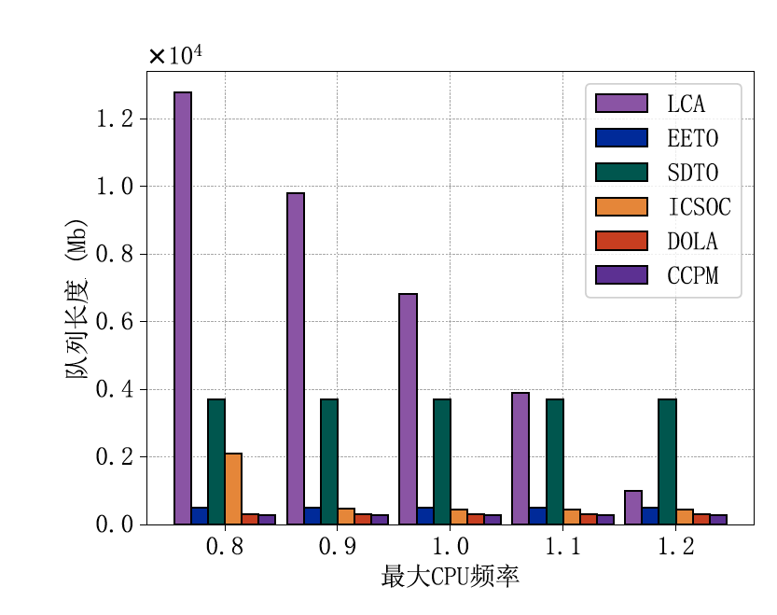

研究内容二
4. 实验验证
图2.1 不同算法的系统能耗比较
图2.2 不同算法的队列长度比较
Notes:
最后，通过仿真实验对算法的性能进行验证，如图2.1中，蓝色线条是自己设计的算法，可以看出，比另外两种算法降低约11%-37%的能耗，对于任务队列长度，提出的算法明显的优于其他算法，这也说明此算法可以在保持任务队列长度稳定的同时，有效的降低系统能耗。

Slide 24
2.研究内容
面向边缘协同计算的任务卸载与资源定价策略研究
基于NOMA的边缘协同计算动态任务调度策略研究
无人机辅助的边缘协同计算智能任务调度策略研究
均衡性分析
$$+$$
分布式协同优化算法
斯塔克尔伯格博弈建模
最佳响应思想
理论模型
技术实现
动静转化
协同随机优化建模
$$+$$
在线协同优化算法
问题解耦
马尔可夫决策过程建模
深度学习
$$+$$
智能协同优化算法
强化学习
Notes:
第三个研究内容是。。

Slide 25
研究内容三
1. 研究场景
无人机辅助的边缘协同计算智能任务调度策略研究
应用马尔科夫决策过程来描述物联网设备、无人机、服务器之间的协同计算关系。
目标：设计智能的协同计算优化策略以保证能耗最小化。
场景图三
Notes:
研究内容三为基于NOMA星地一体化资源调度策略研究，具体场景如图所示
考虑到低轨卫星与地面物联网设备通信时，部分物联网设备的信道条件差，导致数据包的丢失和延迟，出现网络堵塞和高能耗的问题，
难以满足物联网设备的通信需求。为了解决这些问题，引入具有暂存转发数据功能的中继节点，到地面物联网设备和低轨卫星之间，
辅助低轨卫星为地面物联网设备提供通信服务。引入中继节点，可以有效地缓解网络堵塞问题，降低系统能耗，提高通信效率和质量。
但引入中继节点会造成计算处理任务的复杂度增大以及系统能耗开销变多，因此，需要根据具体的场景和需求进行权衡优化。

Slide 26











研究内容三
2. 系统模型
本地处理任务能耗
物联网设备传输任务到中继节点的能耗
总能耗
中继节点传输任务到宏基站的能耗
任务队列更新公式
Notes:
第二部分是系统模型，
包括本地处理任务能耗、任务传输能耗、两个任务队列长度的更新和总能耗的计算。

Slide 27






研究内容3.3
研究内容三
2. 系统模型
优化问题：
在保证任务队列稳定的前提下，最小化物联网设备和无人机传输产生的能耗
决策变量：
物联网设备的任务调度决策
无人机的传输带宽分配决策
无人机的卸载传输时间分配决策
本地计算资源约束
传输功率约束
无人机带宽、传输资源约束
Notes:
在这样的模型下，优化问题是在满足任务队列稳定的前提下，最小化低轨卫星辅助资源调度系统能耗
这是优化问题的整体形式化表达，以及一些约束条件，
有三个个决策变量，分别是

Slide 28








研究内容3.3
3. 算法设计
研究内容三
马尔可夫决策过程（MDP模型）
状态（State）
动作（Action）
回报（Reward）
时隙k的能耗
时隙k的队列差
Notes:
通过分析，可以看出这个优化问题P1为随机优化问题，首先利用李雅普诺夫优化方法将该问题转化为静态优化问题P2，
其中，V 为任务队列和资源调度开销之间的权衡因子

Slide 29


研究内容3.3
研究内容三
3. 算法设计
输入：状态
输出：动作
Notes:
接下来对这个静态优化问题进行求解，该问题不存在耦合变量，因此将这个优化问题分解为三个子问题进行求解，其中，P2.1和P2.2是一次线性问题，可以直接进行求解，P2.3问题关于物联网设备卸载到低轨卫星的任务量，是一个背包问题，使用动态规划问题进行求解。

Slide 30




研究内容3.3
研究内容三
3. 算法设计
折扣函数
损失函数
目标函数
Notes:
LRSA算法的主要步骤如上所示，分别求解两个子问题，以得到最优的计算资源和功率资源调度策略。

Slide 31


研究内容三
4. 实验验证
图3.1 不同物联网设备数能耗的比较
图3.2 不同带宽能耗的比较
Notes:
最后，通过仿真实验对算法的性能进行验证，
如图3.1所示，不同时隙下的系统能耗，所提算法比另外两种算法取得较低能耗，
如图3.2所示，不同任务任务到达率下的系统能耗，所提算法明显的优于其他算法，降低能耗近24%-28%

Slide 32
03
总结
PART FOUR

Slide 33
总结
面向边缘协同计算的任务卸载与资源定价策略研究
针对服务定价与任务卸载问题
构建多领导者多跟随者的斯塔克尔伯格博弈模型
设计并提出分布式任务卸载和动态服务定价算法
基于NOMA的边缘协同计算动态任务调度策略研究
针对边缘协同计算能耗优化问题
构建任务调度与资源分配的协同随机优化模型
设计并提出高能效的动态任务调度算法
无人机辅助的边缘协同计算智能任务调度策略研究
针对边缘协同计算动态任务调度问题
构建综合考虑目标与约束的马尔可夫决策过程模型
设计并提出基于深度强化学习的智能优化算法
Notes:
这是对上述三类研究内容的总结

Slide 34
研究成果
Chen Ying, Xu Jiajie, Wu Yuan, Gao Jie, and Zhao Lian, “Dynamic Task Offloading and Resource Allocation for NOMA-aided Mobile Edge Computing: An Energy Efficient Design,” in IEEE Transactions on Services Computing. (已录用, 导师一作, 学生二作, CCF-A类期刊, JCR一区)
Xu Jiajie, Li Kaixin, Chen Ying, and Huang Jiwei, “Optimal Task Scheduling and Resource Allocation for Self-powered Sensors in Internet of Things: An Energy Efficient Approach,” in IEEE Transactions on Network and Service Management. (已录用, CCF-C类期刊, 中科院二区)
Xu Jiajie, Li Dejuan, Gu Wei, and Chen Ying, “UAV-assisted Task Offloading for IoT in Smart Buildings and Environment via Deep Reinforcement Learning,” in Elsevier on Building and Environment. (SCI检索, 中科院一区, JCR一区)
Notes:
这是研究生期间发表的学术成果。

Slide 35
谢谢大家，恳请指教！
Notes:
以上就是我本次论文答辩的汇报内容，请各位老师批评指正，谢谢大家！

